Slide 1

Tuần 5 Bài đọc 2: Làm thủ công
TIẾNG VIỆT 5
Tập 1

Slide 2



Slide 3

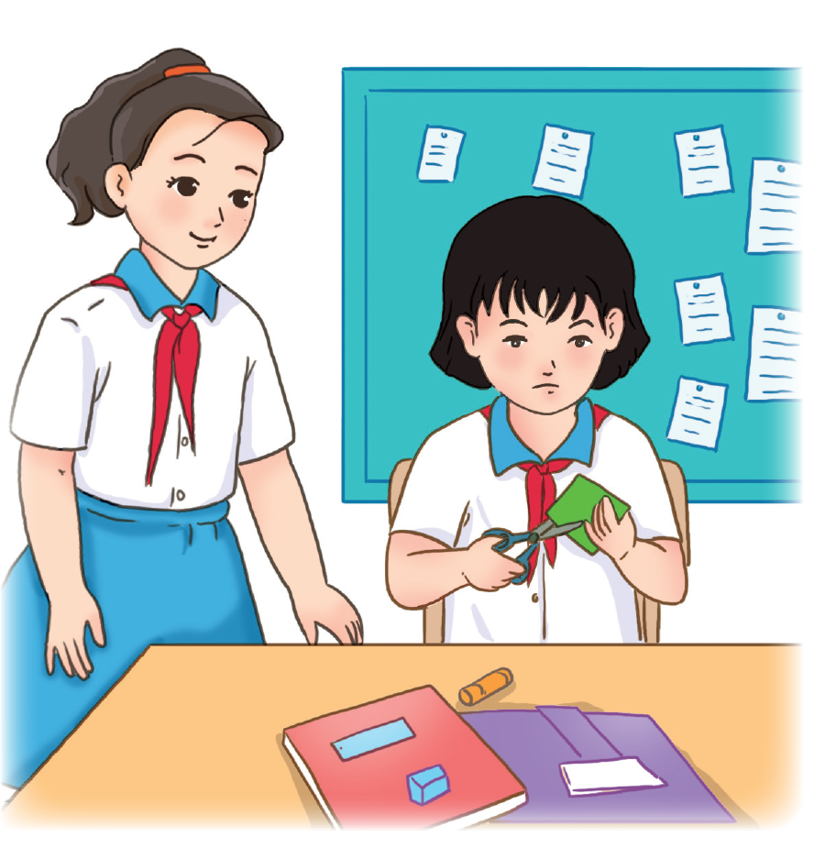
Các em xem hình ảnh (SGK – tr.40) và nêu cảm nhận của bản thân.
Bức ảnh là hình ảnh bạn nhỏ đang tự mình cắt dán thủ công để tạo ra những con chữ ưng ý,...

Slide 4


Slide 5


HOẠT ĐỘNG 1:
ĐỌC THÀNH TIẾNG

Slide 6


GIỌNG ĐỌC TRONG BÀI
Giọng đọc chậm rãi, tình cảm.
Nhấn giọng ở những từ ngữ thể hiện tâm trạng, cảm trong cuộc đối thoại giữa Diệp và Lý,...

Slide 7

LUYỆN ĐỌC MỘT SỐ TỪ KHÓ
sốt ruột
lóng nga
lóng ngóng
ngọt xớt
ngần ngừ

Slide 8

LUYỆN ĐỌC CÂU DÀI
Lý nhìn chữ U của bạn/ mà thèm.// Bạn ấy cắt đẹp thế/ mà mình thì cắt xấu ơi là xấu.// Thôi,/ mình nhờ Diệp cắt vậy.// Cô giáo/ chẳng dặn bạn bè phải giúp đỡ nhau là gì?//

Slide 9

Luyện đọc một số câu thể hiện cảm xúc của nhân vật
Giọng điệu mỉa mai: “Đưa tớ cắt hộ. Tay cậu lóng nga lóng ngóng thế nào ấy. Đẹp như của tớ đấy!”
Giọng điệu nghi vấn: “Này, làm thủ công để làm gì nhỉ?”; “Ơ, cô giáo chẳng bảo chúng mình tập cho khéo tay là gì?”
Giọng điệu ngập ngừng: “Thôi, trả cậu. Tớ tự cắt lấy.”
Giọng điệu ngạc nhiên: “Cậu cắt có đẹp đâu!”
Giọng điệu dứt khoát: “Tớ phải tự cắt thì mới khéo tay được.”

Slide 10
Bài đọc có thể chia thành 4 đoạn như sau để luyện đọc và tìm ý:
Đoạn 1
Đoạn 2
Đoạn 3
Đoạn 4
Từ đầu đến “Đẹp chưa?”
Từ “Lý nhìn chữ U của bạn” đến “như của tớ đấy!”
Từ “Bỗng Lý thắc mắc:” đến “thì mới khéo tay được”
Phần còn lại

Slide 11
HOẠT ĐỘNG 2:
ĐỌC HIỂU

Slide 12
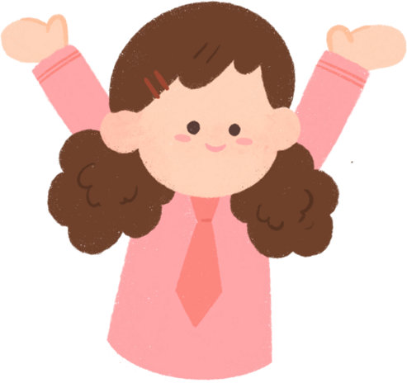
HOẠT ĐỘNG NHÓM
Câu 1: Vì sao Diệp muốn giúp Lý cắt chữ U?
Câu 2: Vì sao lúc đầu Lý định nhờ Diệp cắt chữ U nhưng sau đó lại không nhờ nữa?
Câu 3: Lý đã cố gắng như thế nào để cắt được chữ U ưng ý?
Câu 4. Từ câu chuyện của Diệp và Lý, em rút ra bài học gì cho bản thân:
Về tình bạn và cách giúp đỡ nhau trong học tập?
Về quyết tâm rèn luyện trong học tập?
Các em hãy đọc thầm lại bài đọc và thảo luận theo nhóm trả lời từng câu hỏi sau:

Slide 13
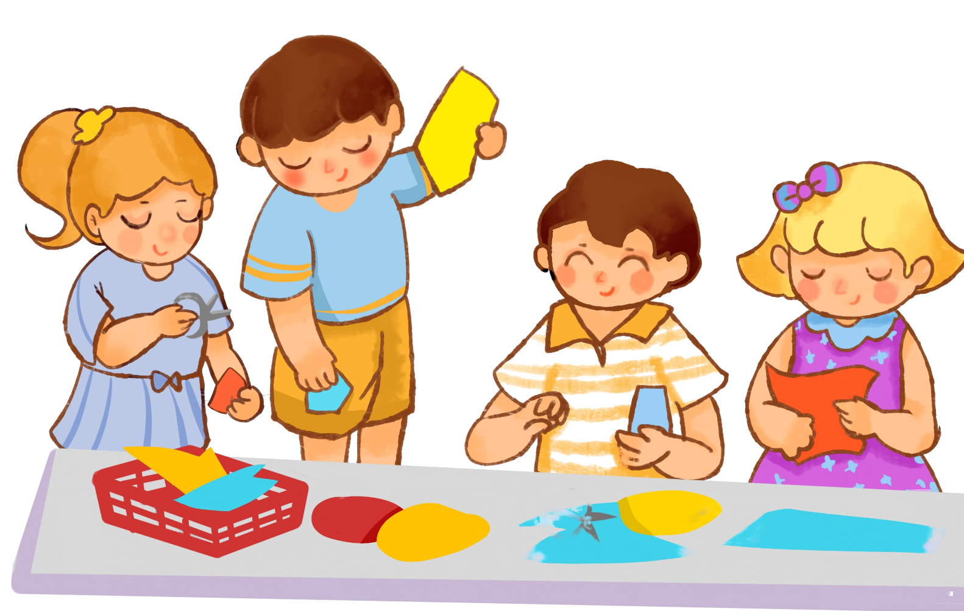
Câu 1: Vì sao Diệp muốn giúp Lý cắt chữ U?
Vì Diệp thấy Lý lóng ngóng, cắt mãi, chữ vẫn méo. Diệp cảm thấy sốt ruột, muốn cắt giúp cho nhanh và đẹp.

Slide 14
Câu 2: Vì sao lúc đầu Lý định nhờ Diệp cắt chữ U nhưng sau đó lại không nhờ nữa?
Lý định nhờ Diệp cắt chữ U nhưng sau đó lại không nhờ nữa vì:
Lúc đầu, Lý thấy Diệp cắt chữ đẹp hơn nên định nhờ Diệp cắt cho đẹp.
Hơn nữa, Lý nghĩ Diệp cắt hộ Lý là bạn bè giúp nhau – như cô giáo vẫn dặn dò học sinh.
Nhưng sau đó, Lý tự cắt, vì nghĩ mình phải tự cắt thì mới luyện được cho tay mình.

Slide 15

RÚT RA Ý ĐOẠN 1 VÀ ĐOẠN 2
Rút ra ý đoạn 1:
Lý loay hoay trong việc cắt chữ U.
Rút ra ý đoạn 2:
Lý nhờ Diệp làm hộ vì Diệp cắt chữ U đẹp.

Slide 16

Câu 3: Lý đã cố gắng như thế nào để cắt được chữ U ưng ý?
Lý chăm chút cắt 1 chữ, 2 chữ, …
đến chữ thứ 12 thì Lý ưng ý.

Slide 17

RÚT RA Ý ĐOẠN 3, 4:
Lý đã tự cắt chữ U và được cô giáo khen cắt rất khéo léo và đẹp.

Slide 18
Câu 4. Từ câu chuyện của Diệp và Lý, em rút ra bài học gì cho bản thân:
a) Về tình bạn và cách giúp đỡ nhau trong học tập?
b) Về quyết tâm rèn luyện trong học tập?

Slide 19
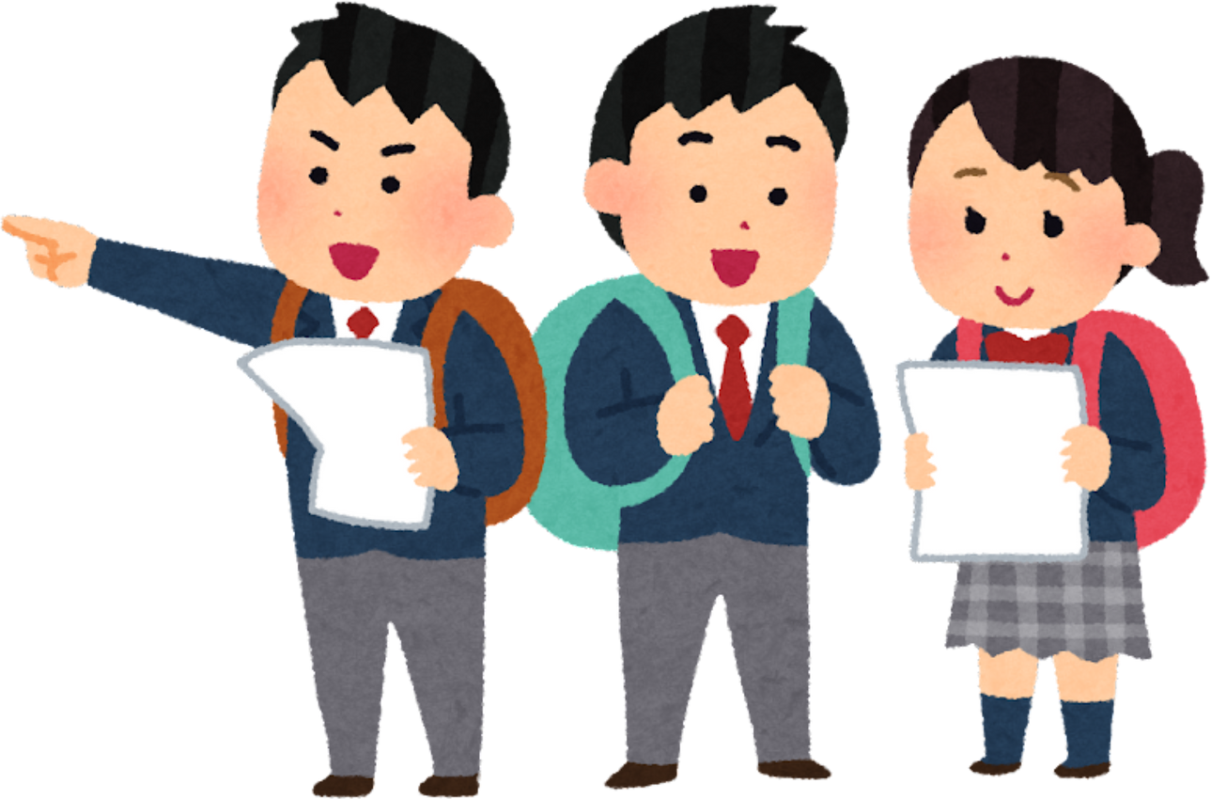
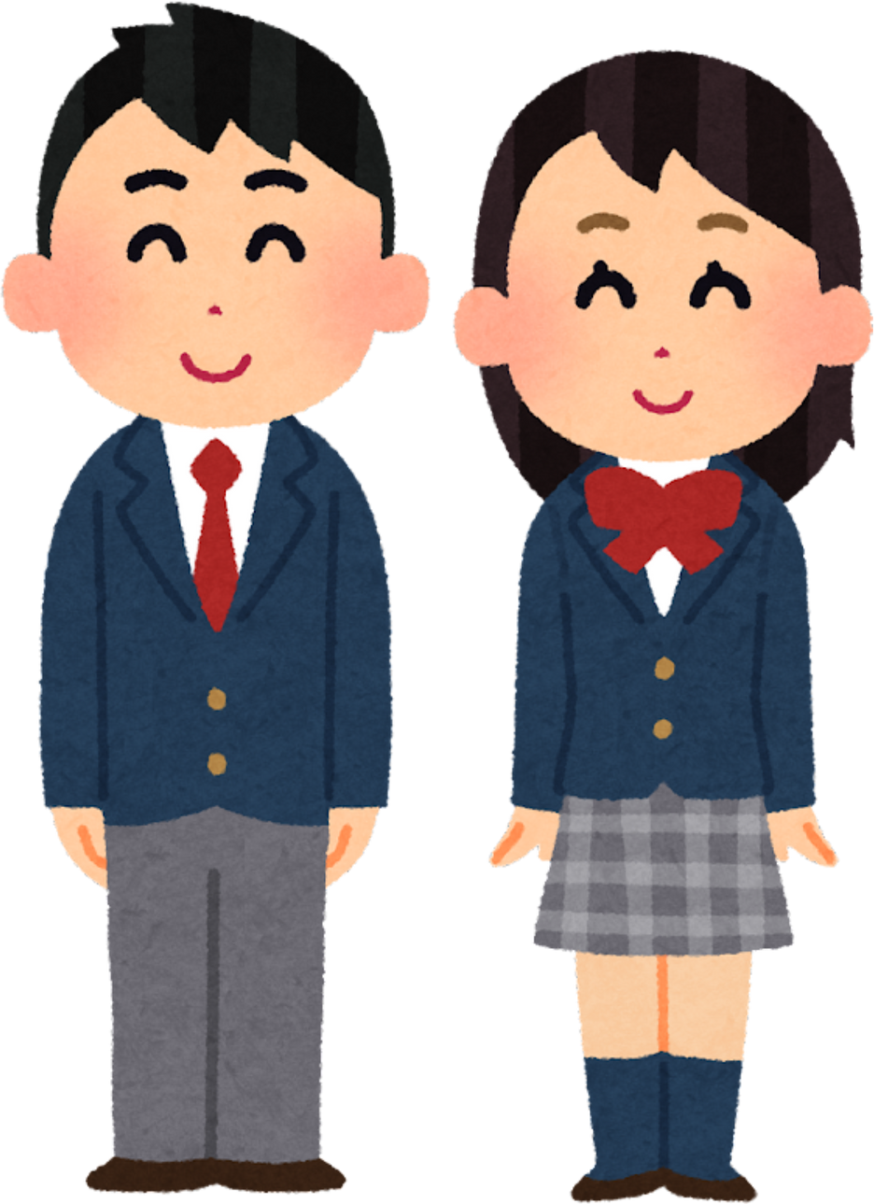
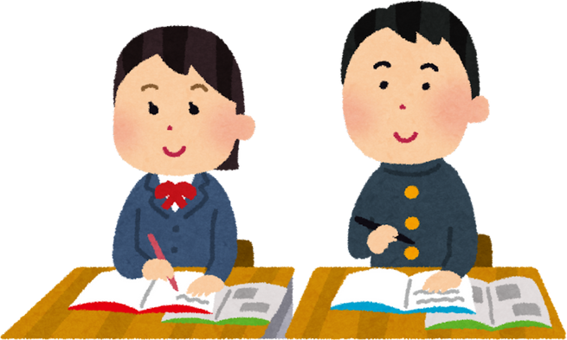
GỢI Ý TRẢ LỜI CÂU 4
a. Về tình bạn và cách giúp đỡ nhau trong học tập:
Bạn bè phải quý mến nhau, giúp đỡ nhau.
Cần biết giúp bạn đúng cách.
Giúp bạn trong học tập như hướng dẫn bạn cách học.

Slide 20


GỢI Ý TRẢ LỜI CÂU 4
b. Về quyết tâm rèn luyện trong học tập:
Muốn đạt kết quả trong học tập thì cần có quyết tâm cao.
Cố gắng rèn luyện thì nhất định sẽ có kết quả tốt.

Slide 21


GỢI Ý TRẢ LỜI CÂU 4
b. Về quyết tâm rèn luyện trong học tập:
Không có thành công nào cho người không nỗ lực học tập.
Muốn học giỏi thì mình phải tự làm bài, không nên nhờ người khác làm giúp.

Slide 22
HOẠT ĐỘNG 3:
ĐỌC NÂNG CAO

Slide 23
HOẠT ĐỘNG CẢ LỚP
Các em hãy tiến hành đọc nối tiếp đoạn 3 và xác định giọng đọc của đoạn này:
Đọc diễn cảm một số câu thể hiện lời nói của các nhân vật, ngắt nghỉ đúng chỗ.
Biết nhấn mạnh vào những
từ ngữ quan trọng.

Slide 24
Bỗng Lý thắc mắc://
– Này,/ làm thủ công để làm gì nhỉ?//
Diệp tròn xoe mắt://
– Ơ,/ cô giáo chẳng bảo chúng mình/ tập cho khéo tay là gì?//
Lý lưỡng lự một chút/ rồi trả chữ U cho Diệp://
– Thôi,/ trả cậu./ Tớ tự cắt lấy.//
Diệp ngạc nhiên://
– Cậu cắt có đẹp đâu!//
Lý dứt khoát://
– Tớ phải tự cắt/ thì mới khéo tay được.//

Slide 25


Slide 26

Trò chơi “Ai thông minh hơn học sinh lớp 5”
GV chiếu từng câu hỏi trắc nghiệm lên màn hình, HS giơ tay phát biểu sau hiệu lệnh của GV. HS nào trả lời được nhiều câu đúng sẽ được phần thưởng từ GV.

Slide 27
Câu 1: Đề bài môn thủ công của các bạn trong bài đọc là gì?
A. Cắt chữ V
B. Cắt chữ U
B. Cắt chữ U
C. Cắt chữ Ư
D. Cắt chữ G
Notes:
GV click 1 lần vào màn hình để xuất hiện câu trả lời đúng
GV click 1 lần vào màn hình/ nhấn phím Enter để chuyển sang câu hỏi tiếp theo

Slide 28
Câu 2: Nhân vật chính trong bài đọc là ai?
A. Lý và Diệp
A. Lý và Diệp
B. Ly và Diệp
C. Ly và Dung
D. Lý và Dung

Slide 29
Câu 3: Mục đích của giờ học thủ công là gì?
A. Tập cho quen tay
B. Tập cho khéo tay
B. Tập cho khéo tay
C. Tập cắt giấy
D. Rèn sự kiên nhẫn

Slide 30
Câu 4: Vì sao Diệp muốn cắt giấy giúp Lý?
A. Vì muốn giúp Lý hoàn thành bài thật nhanh để đi chơi.
B. Vì sợ Lý không kịp hoàn thành bài tập để nộp cô.
C. Vì thấy Diệp cắt rất chậm,
cứ lóng nga lóng ngóng.
C. Vì thấy Diệp cắt rất chậm,
cứ lóng nga lóng ngóng.
D. Vì sợ Lý bị cô giáo chấm điểm thủ công thấp thì sẽ bị mẹ đánh.

Slide 31
Câu 5: Vì sao Lý quyết tâm tự cắt chữ U để dán vào vở?
A. Vì cô giáo phát hiện ra Diệp cắt giúp Lý và yêu cầu Lý phải tự cắt chữ U.
B. Vì Diệp bận việc khác, không
cắt giúp Diệp nữa.
C. Vì Lý sợ cô giáo nhận ra chữ U đó không phải do mình cắt.
D. Vì Lý muốn mình khéo tay hơn.
D. Vì Lý muốn mình khéo tay hơn.

Slide 32


Slide 33



Lắng nghe GV nhận xét tiết học, khen ngợi biểu dương những HS học tốt.
Chuẩn bị cho tiết học mới: Luyện từ và câu. Mở rộng vốn từ: Học hành.

Slide 34


Slide 35



Để kết nối cộng đồng giáo viên và nhận thêm nhiều tài liệu giảng dạy,
mời quý thầy cô tham gia Group Facebook
theo đường link:
Hoc10 – Đồng hành cùng giáo viên tiểu học
Hoặc truy cập qua QR code

